Slide 1
机器人与人工智能
2024年3月20日 赵成华

Slide 2
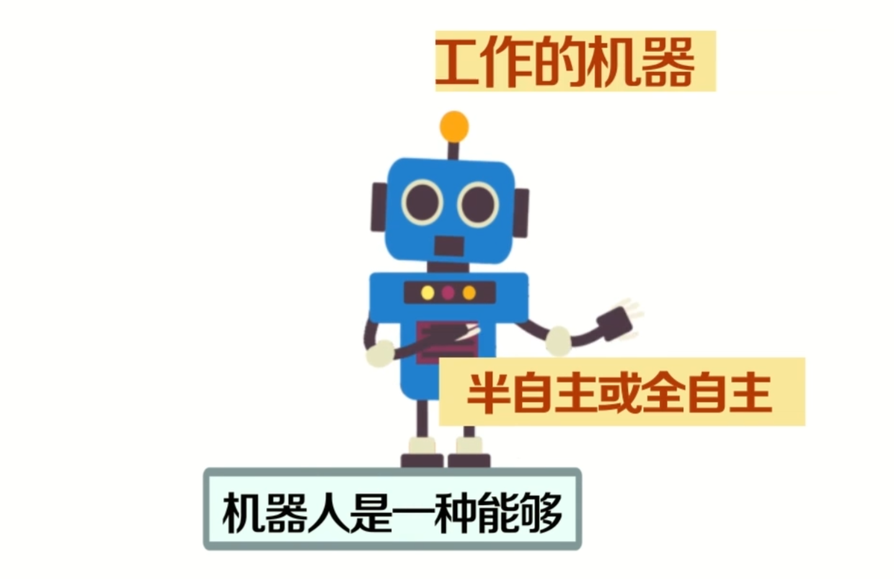
机器人是什么？

Slide 3
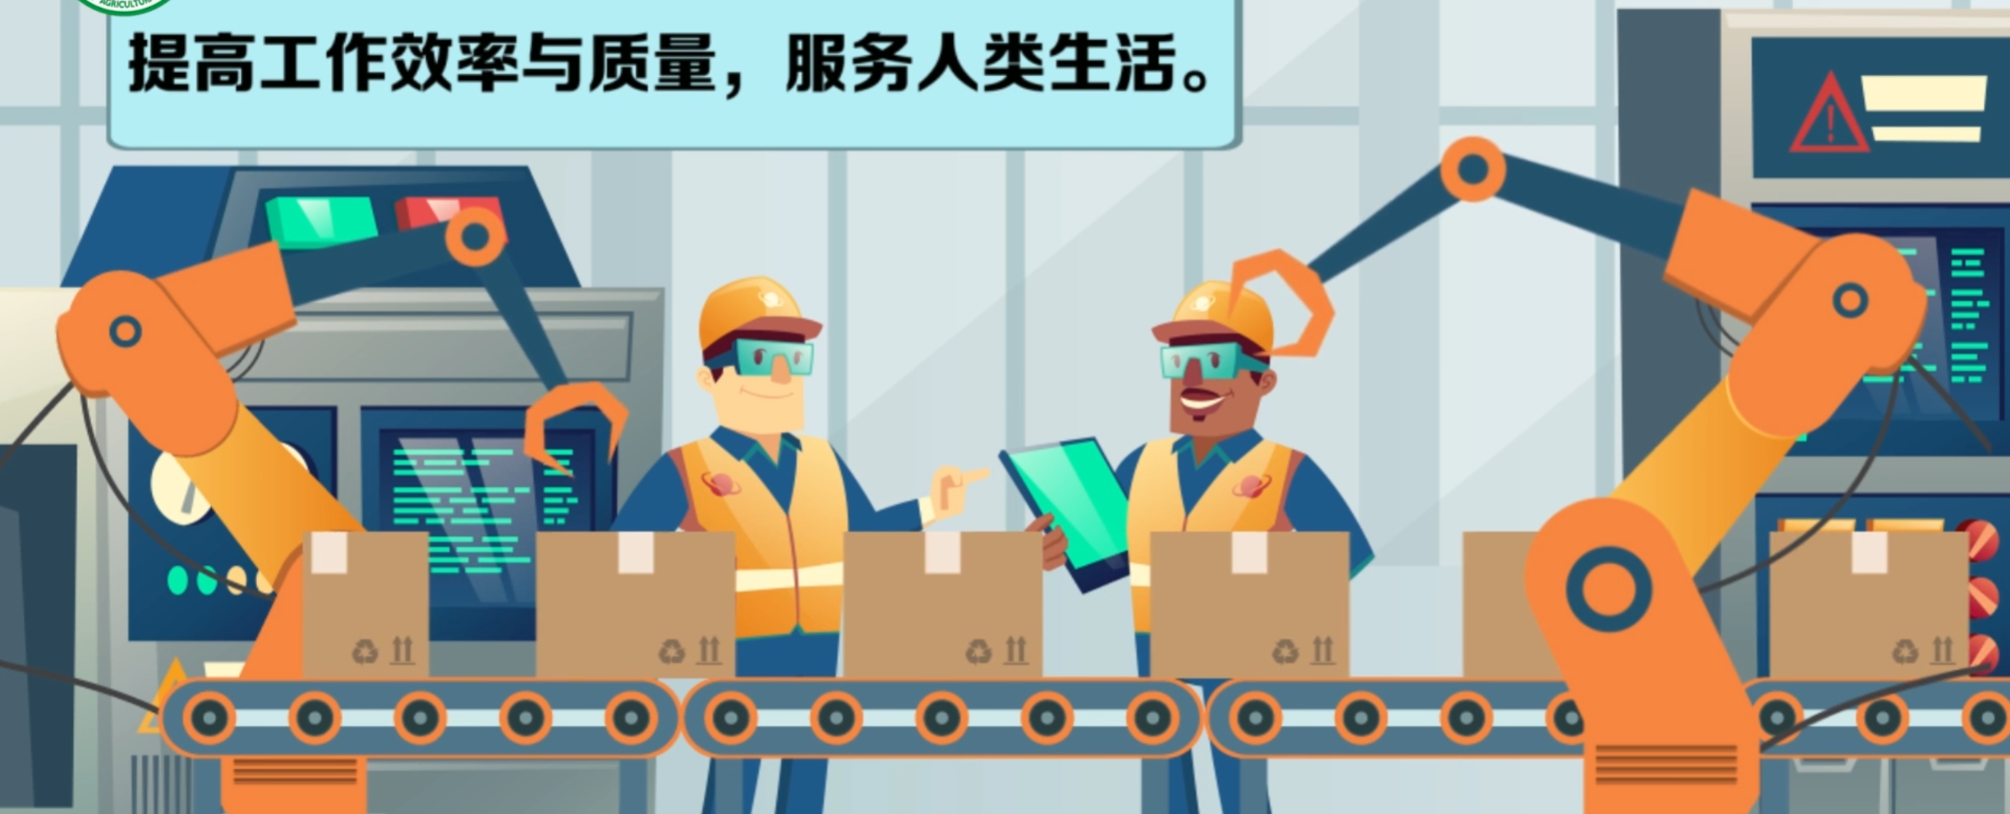
机器人可以干什么？

Slide 4
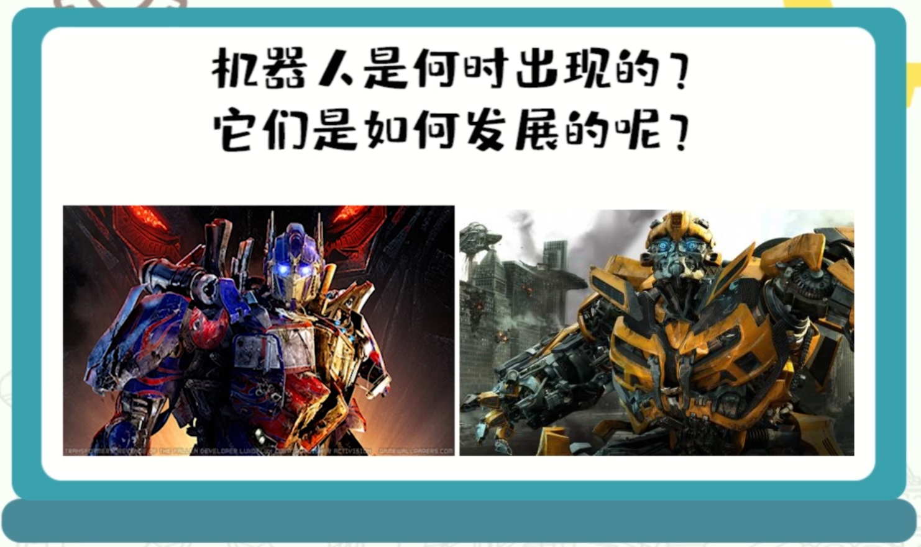
机器人是什么时候出现的？

Slide 5
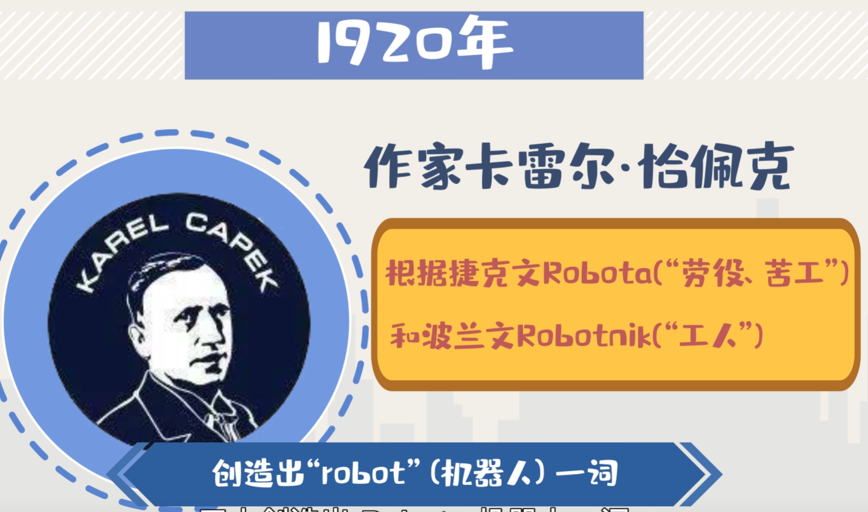
机器人是什么时候出现的？

Slide 6
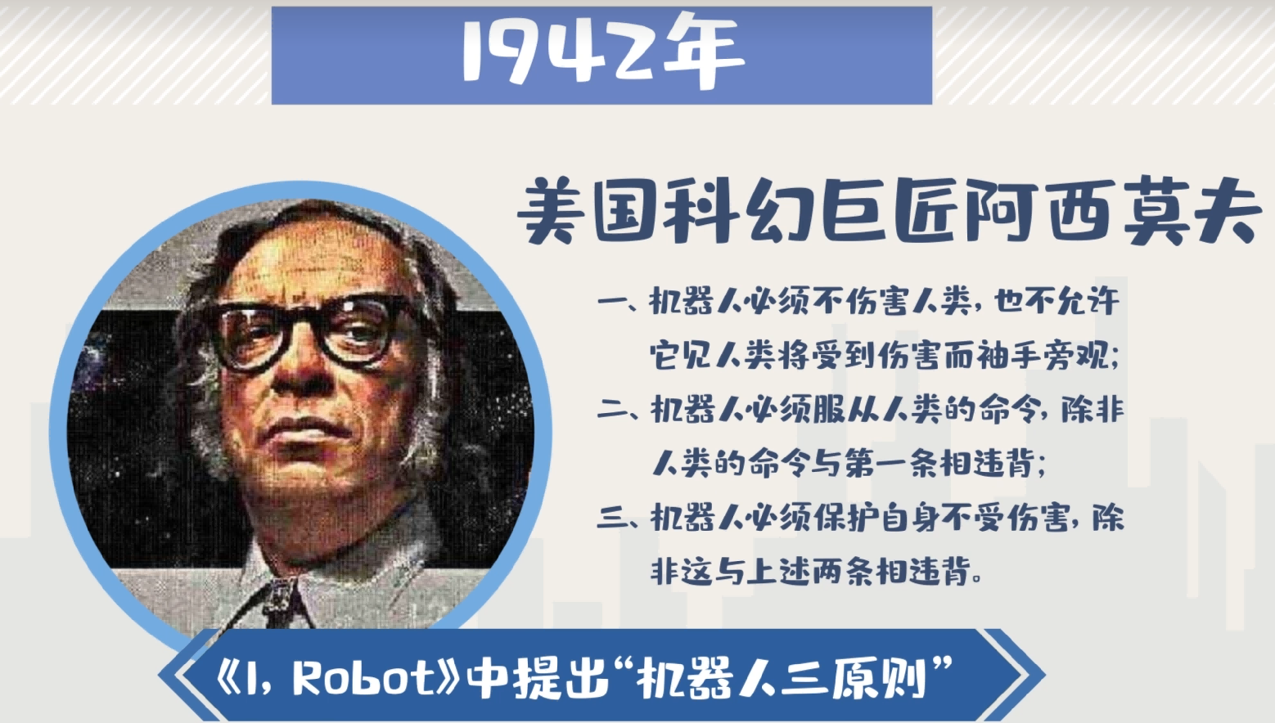
机器人是如何发展的？

Slide 7
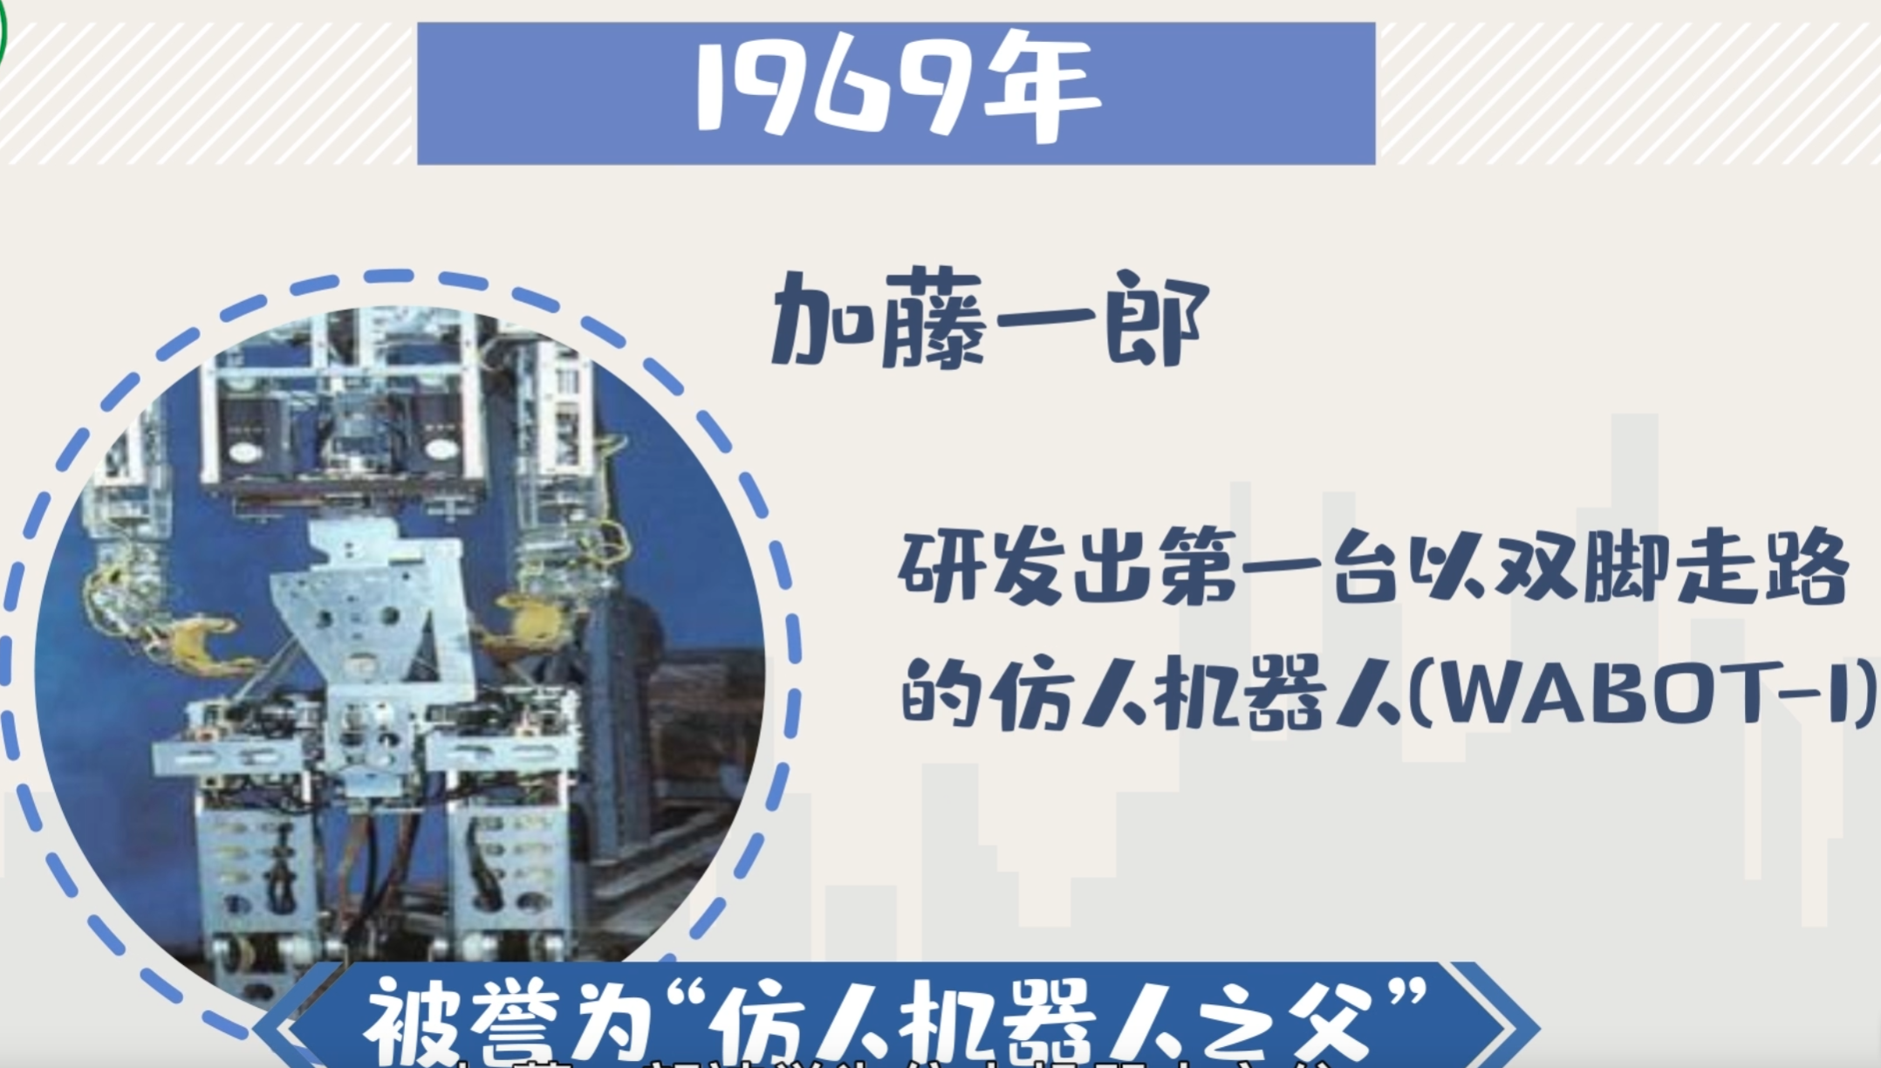
机器人都是人形的吗？

Slide 8
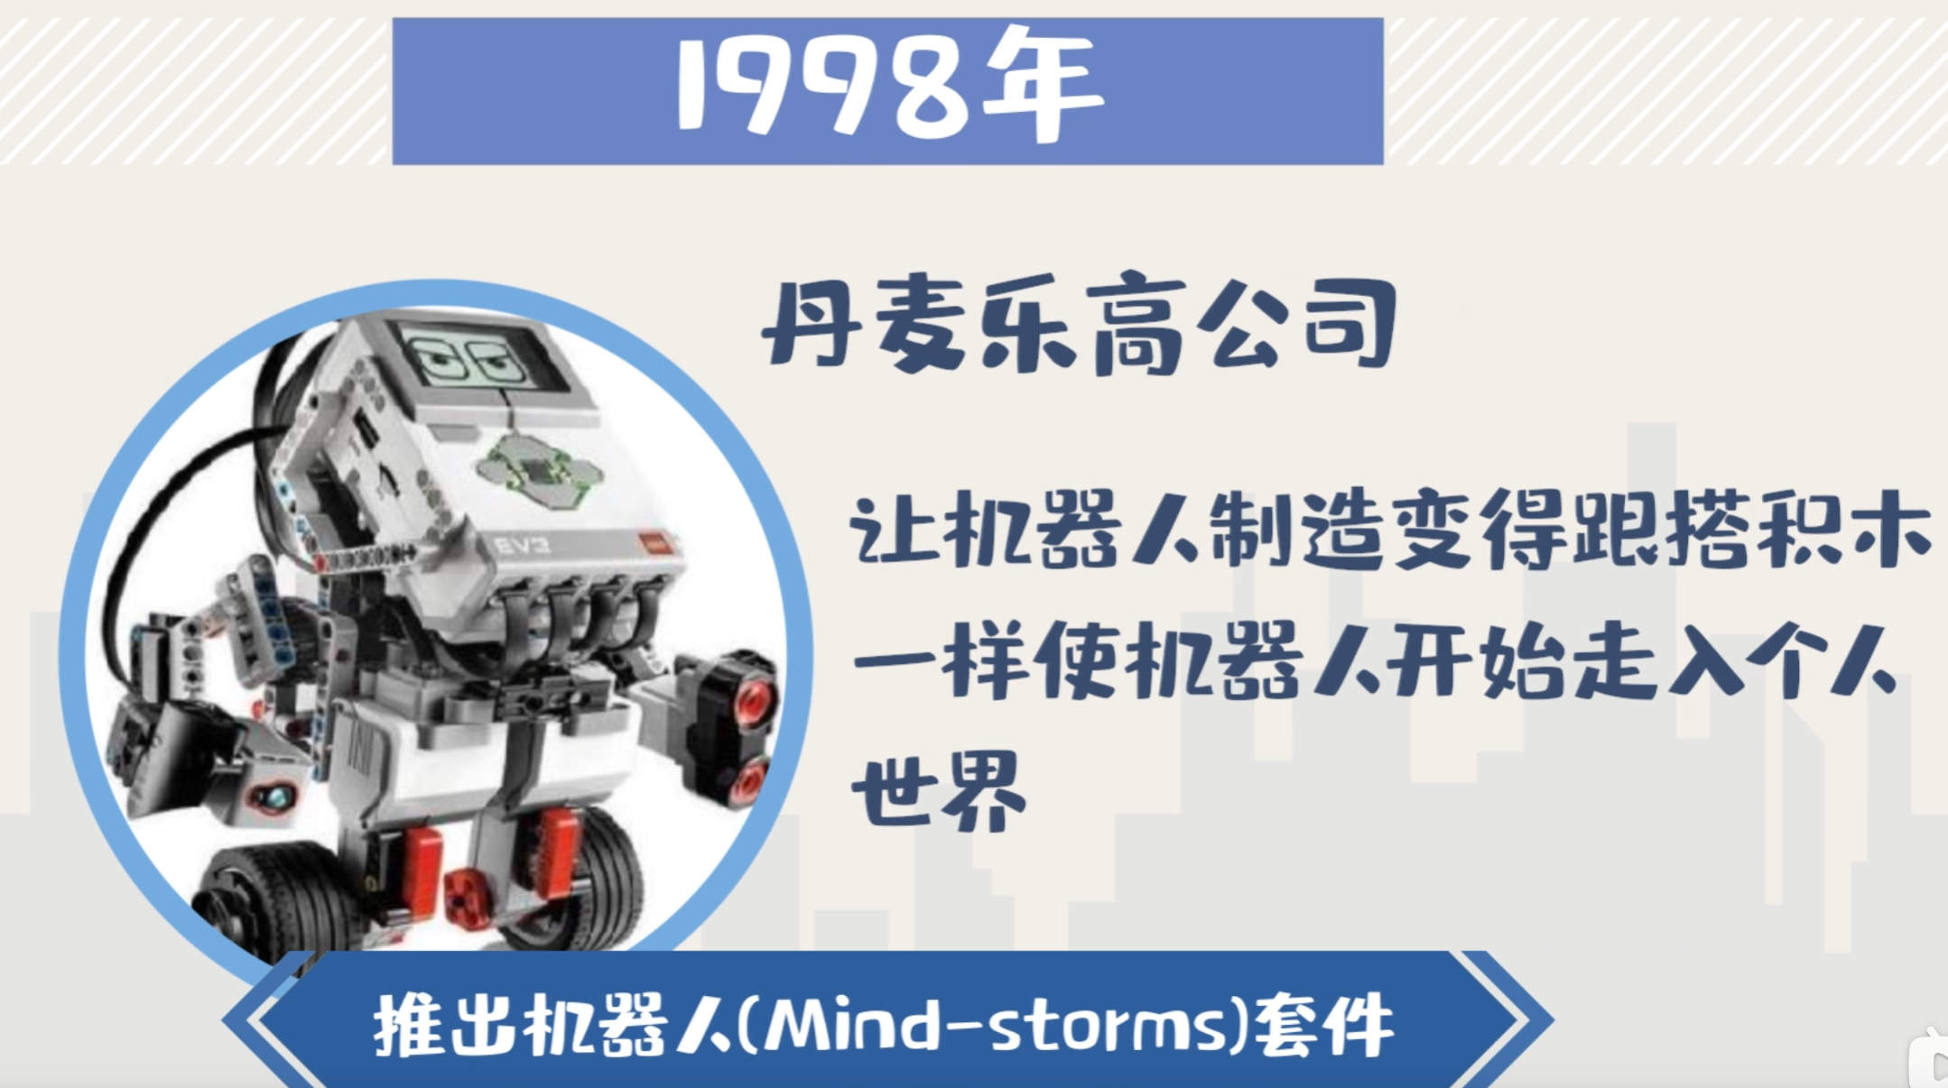
我们可以拥有自己的机器人吗？

Slide 9
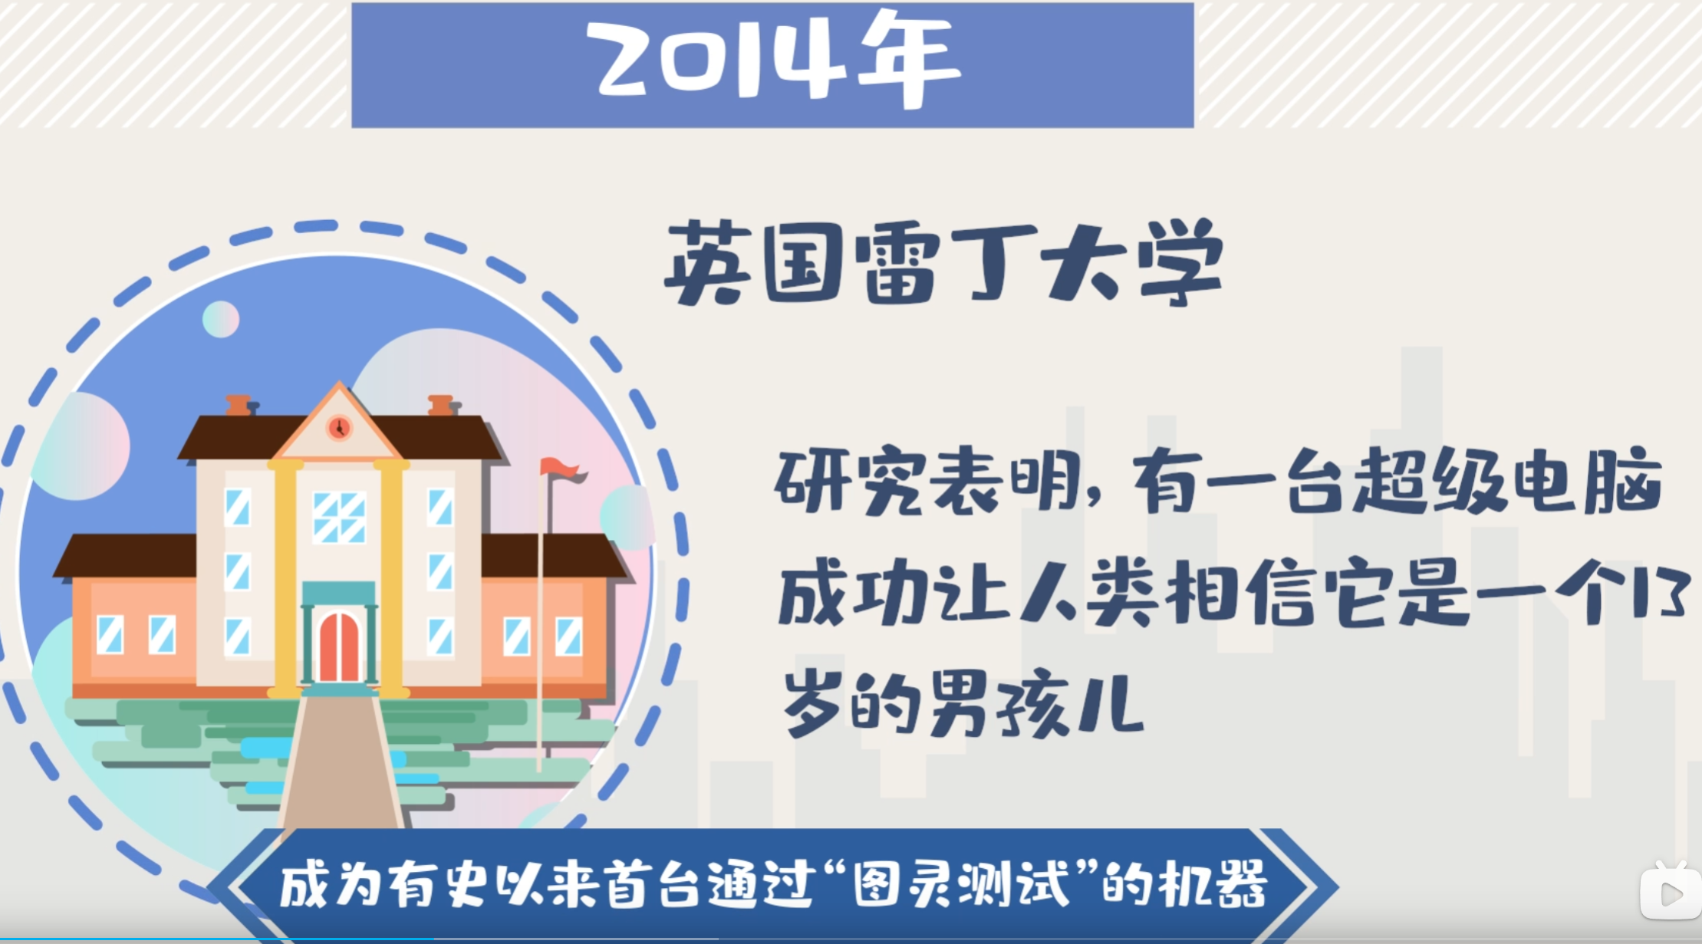
你能判断对方是人还是机器吗？

Slide 10
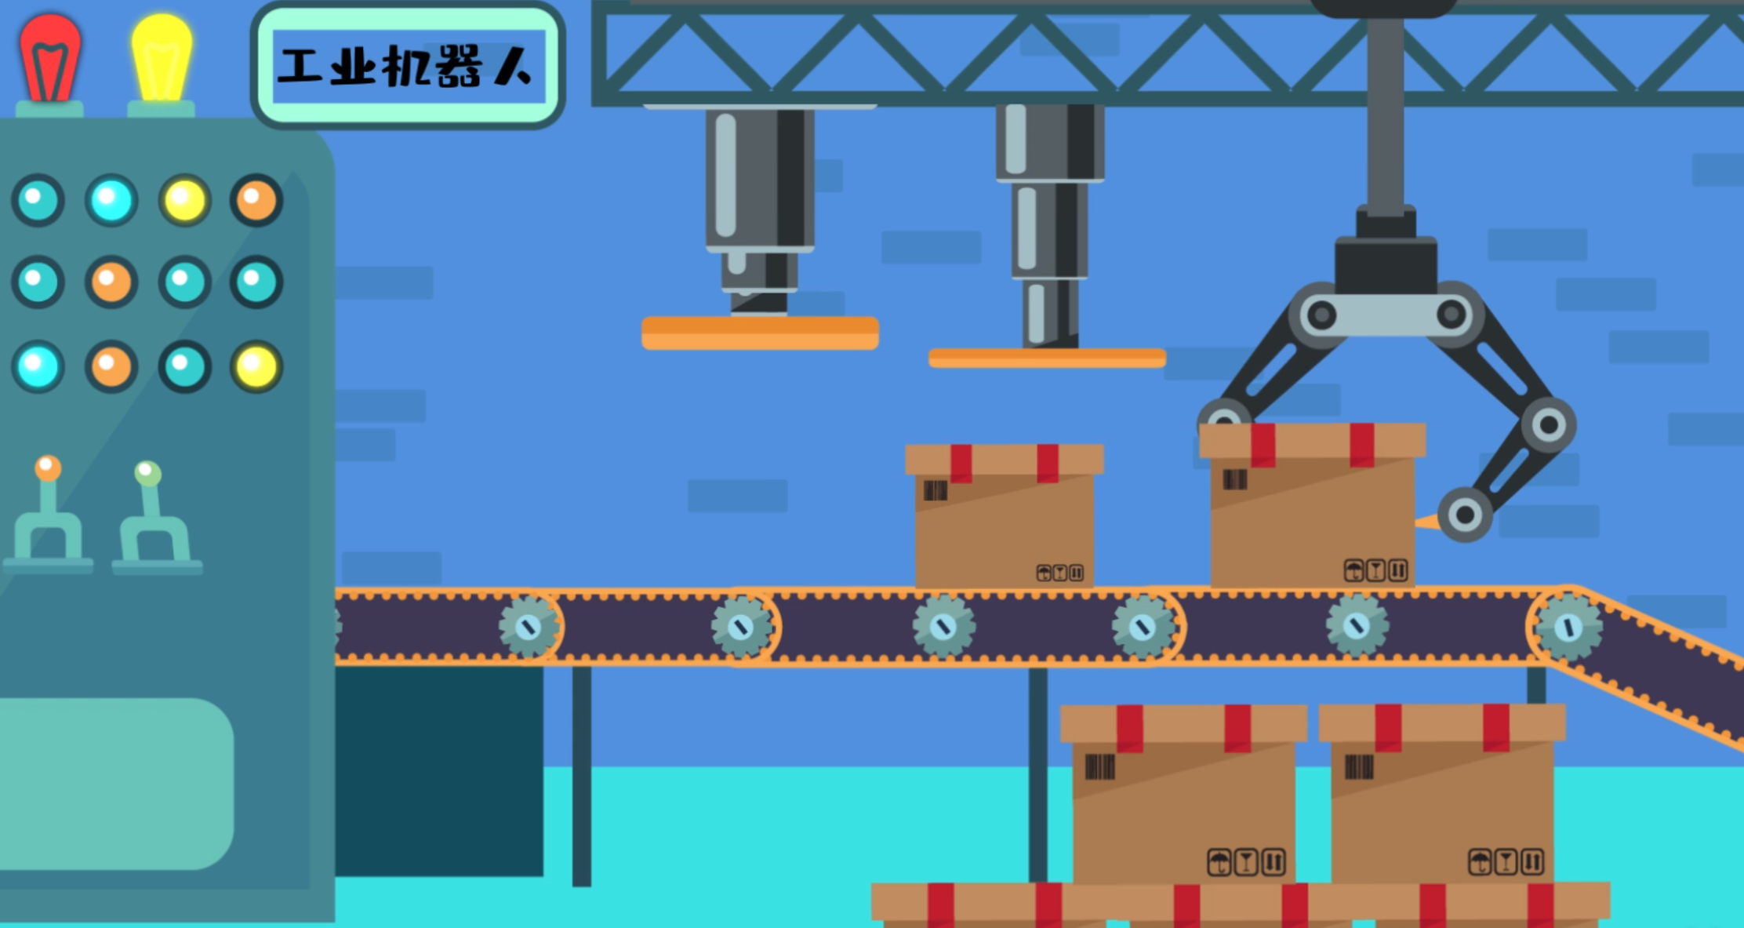
机器人可以干什么？

Slide 11
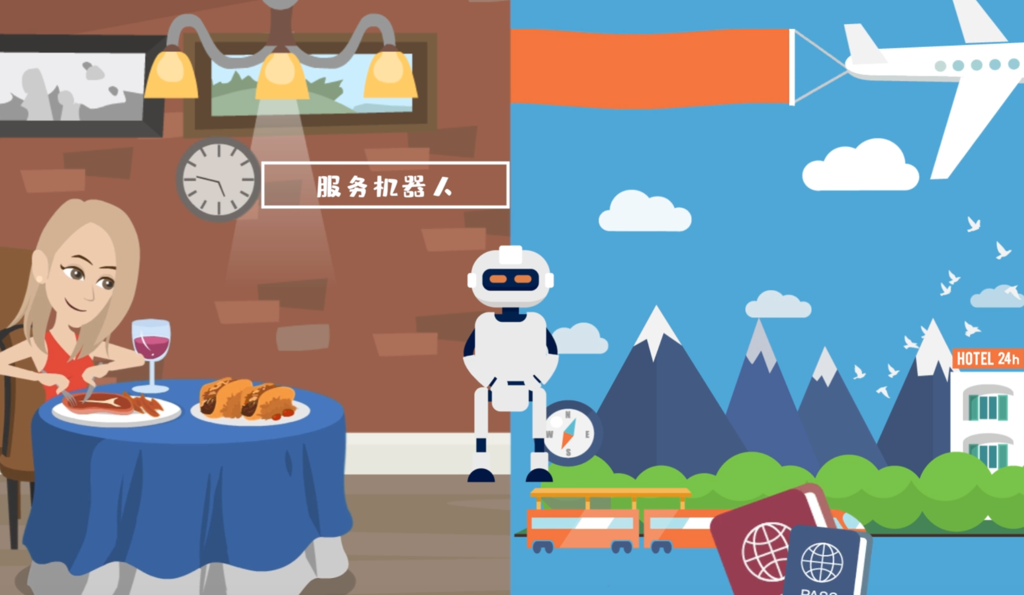
机器人可以干什么？

Slide 12
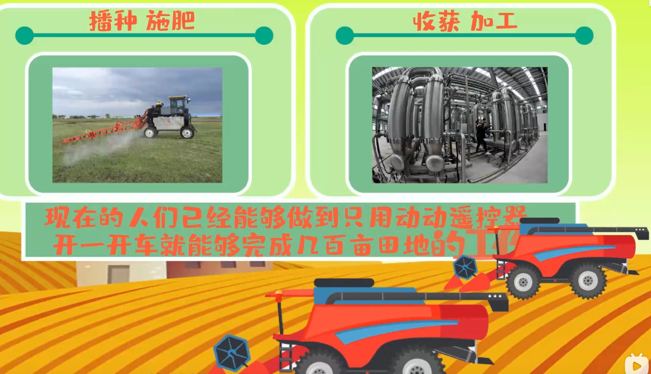
机器人可以干什么？

Slide 13
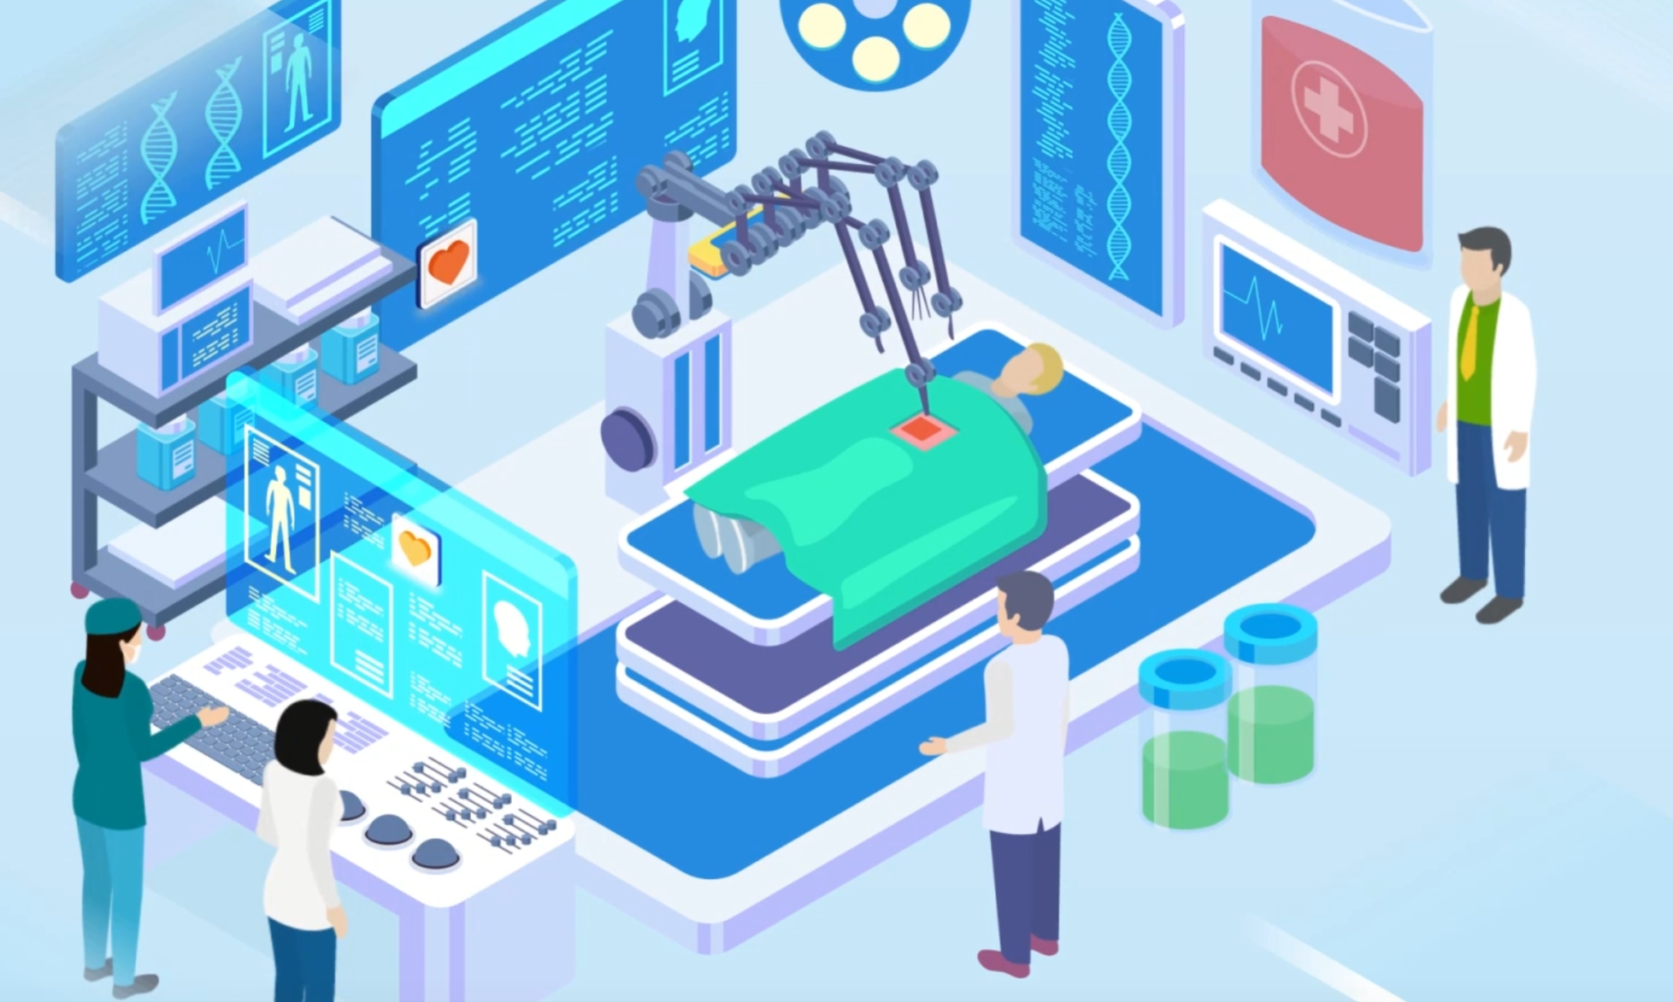
机器人可以干什么？

Slide 14
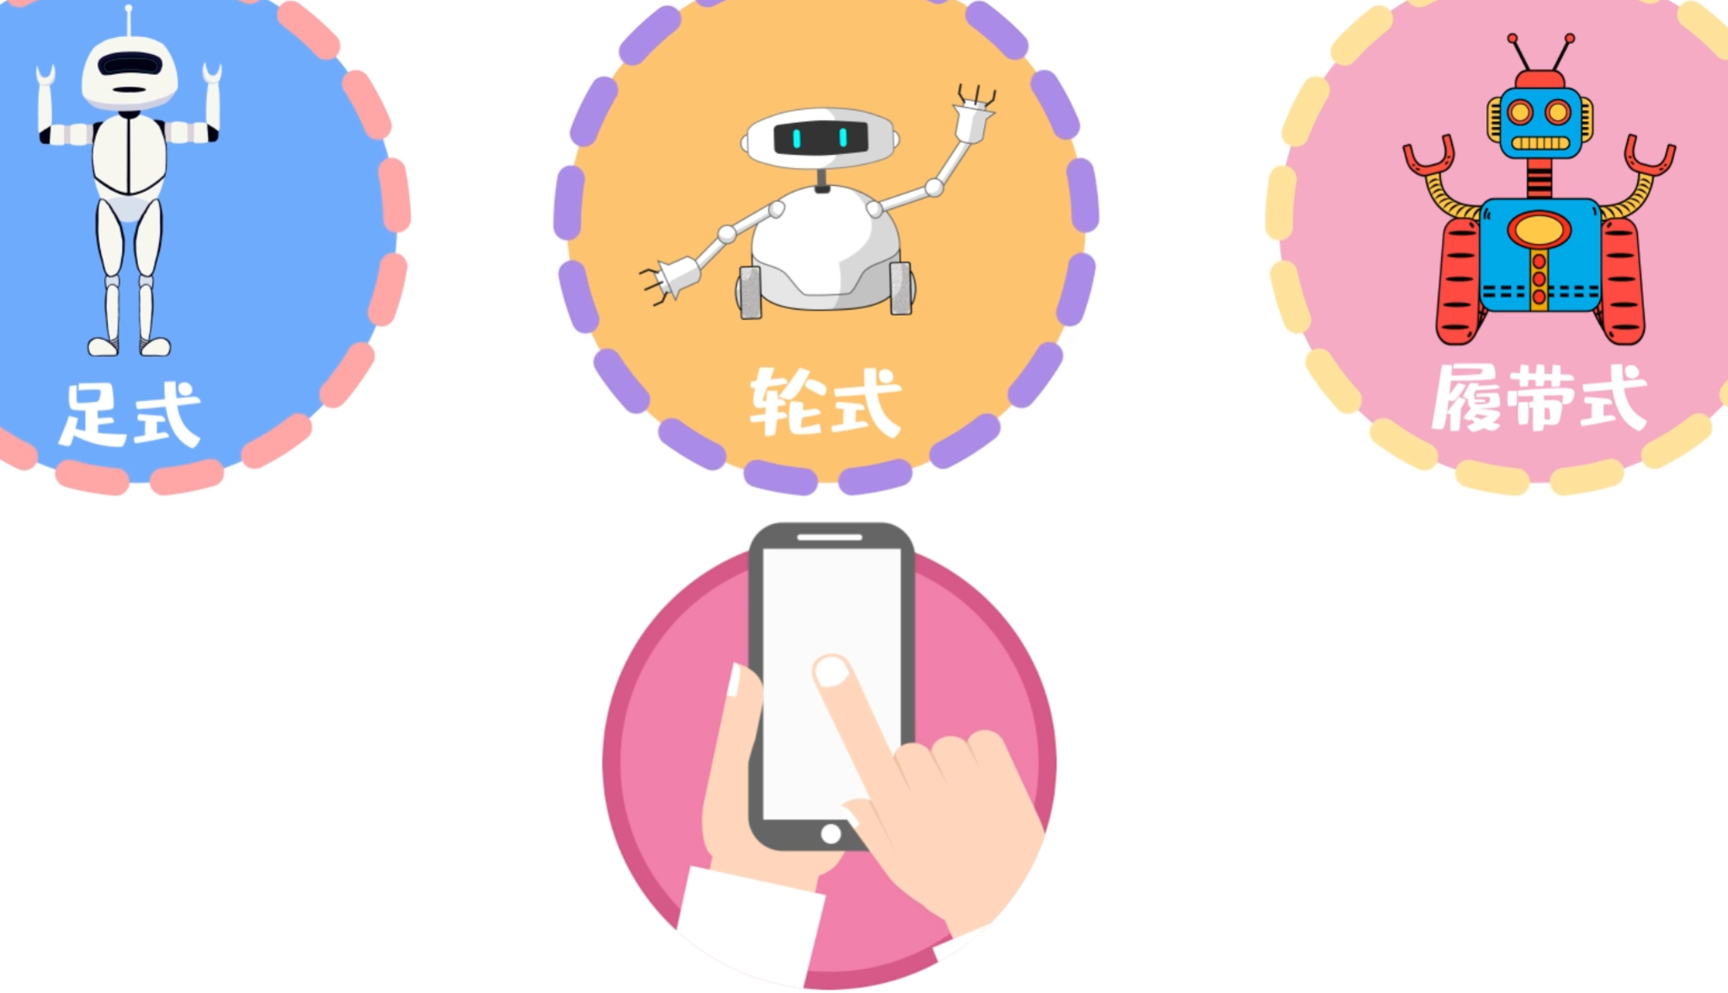
机器人的移动方式

Slide 15
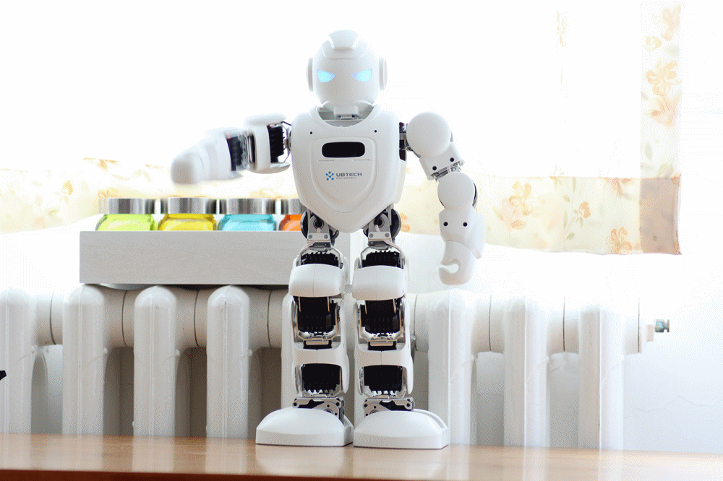
机器人由哪几部分组成？

Slide 16
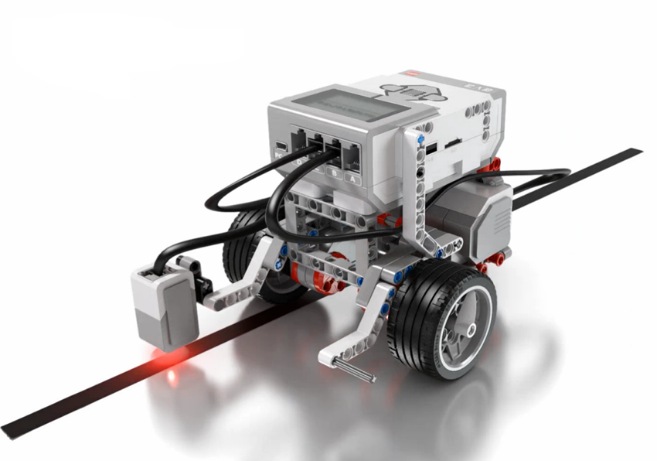
机器人如何思考？
画脸游戏 机器人巡线

Slide 17
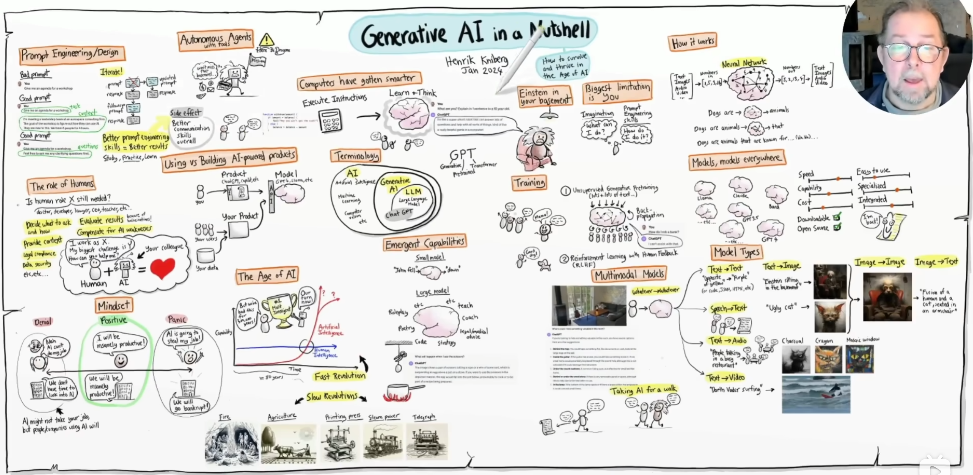
如何让机器人更聪明？-人工智能

Slide 18
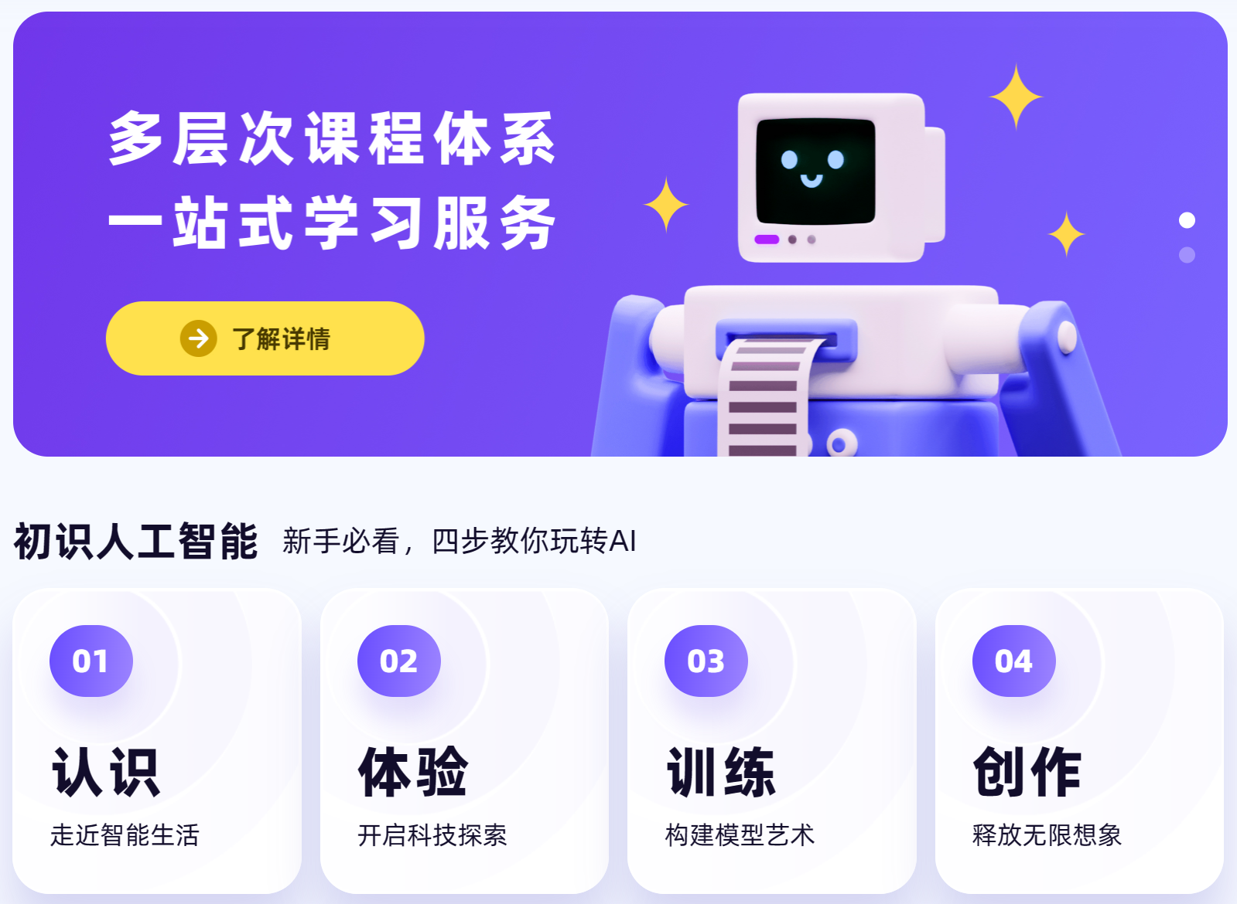
学习平台推荐：浦育平台
浦育AI平台 https://www.openinnolab.org.cn/pjedu/home

Slide 19
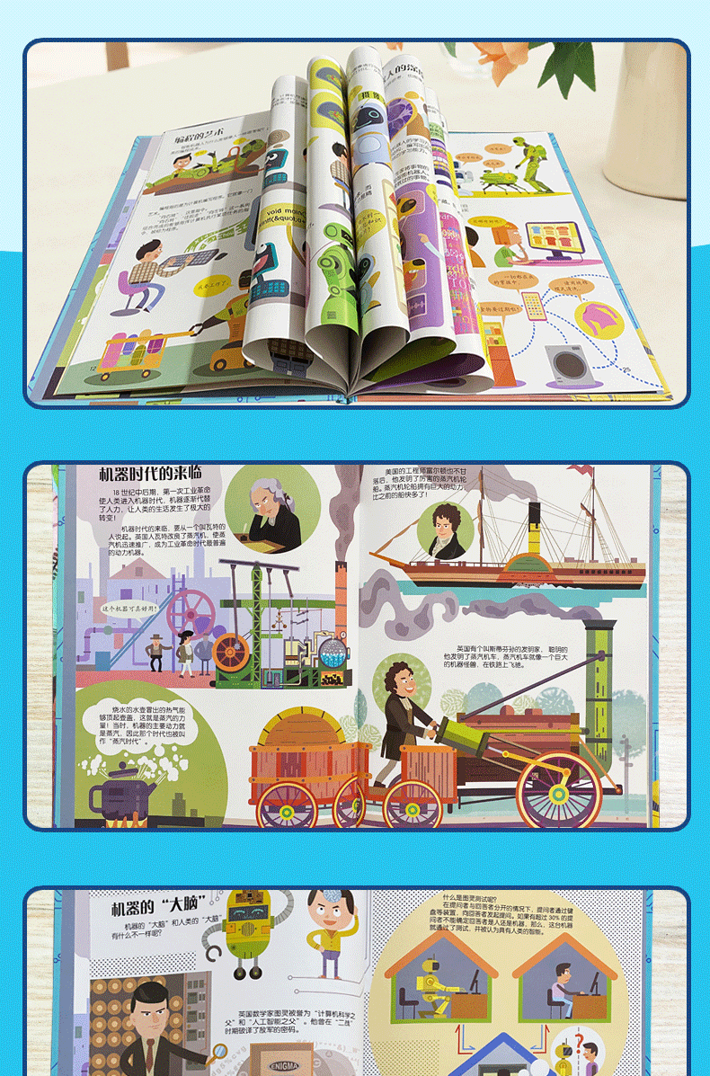

爱上学习，进入小学，拥抱知识

